Slide 1
우수상용품 시범사용 제안품목
(온라인 신청방법)

Slide 2
(온라인 신청절차)
[1단계] : 회원가입 및 정보입력(기업회원 가입만 가능)
[2단계] : 로그인
[3단계] : 온라인 신청서 작성
[4단계] : 온라인 신청결과 및 접수현황 확인

Slide 3
[1단계]
회원가입 및 정보입력

Slide 4
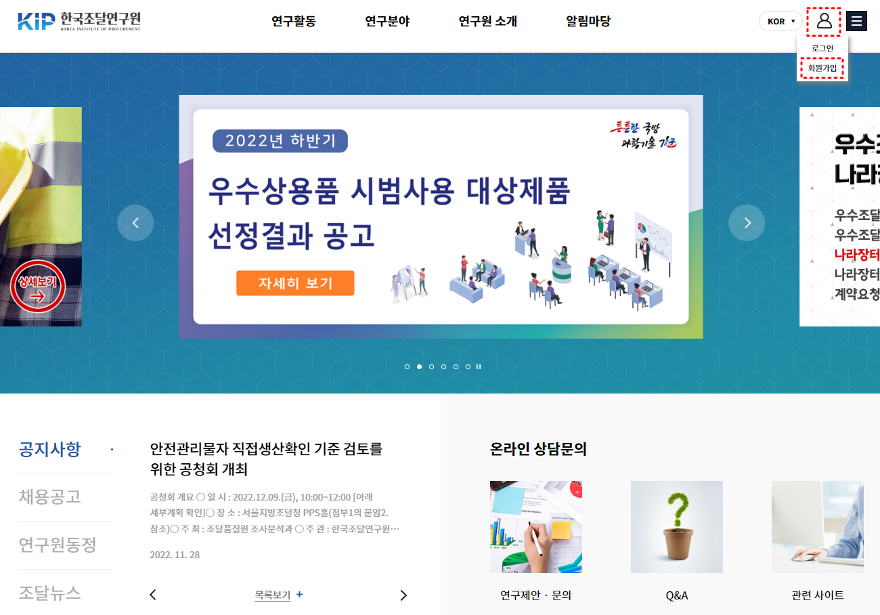
[1-1단계] : 한국조달연구원(www.kip.re.kr)-회원가입

Slide 5
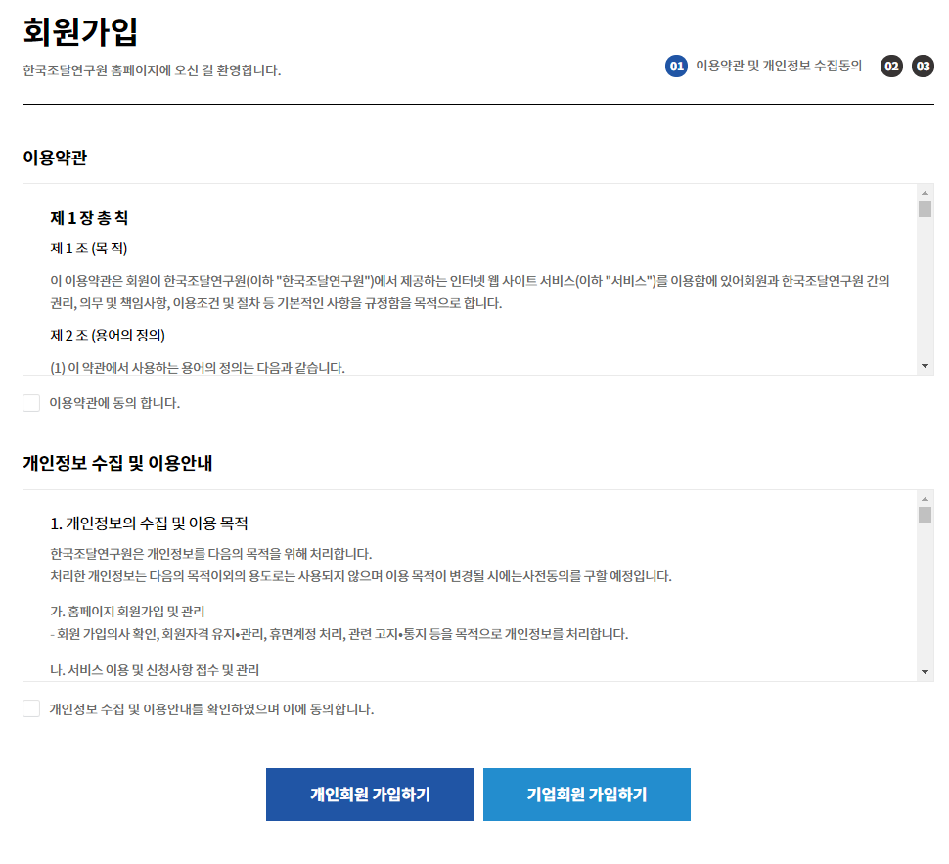
[1-2단계] : 한국조달연구원 회원가입(이용약관 동의-기업회원 가입)
[주의] 신청접수 기능은
기업회원으로 가입시 가능
①
②
③

Slide 6
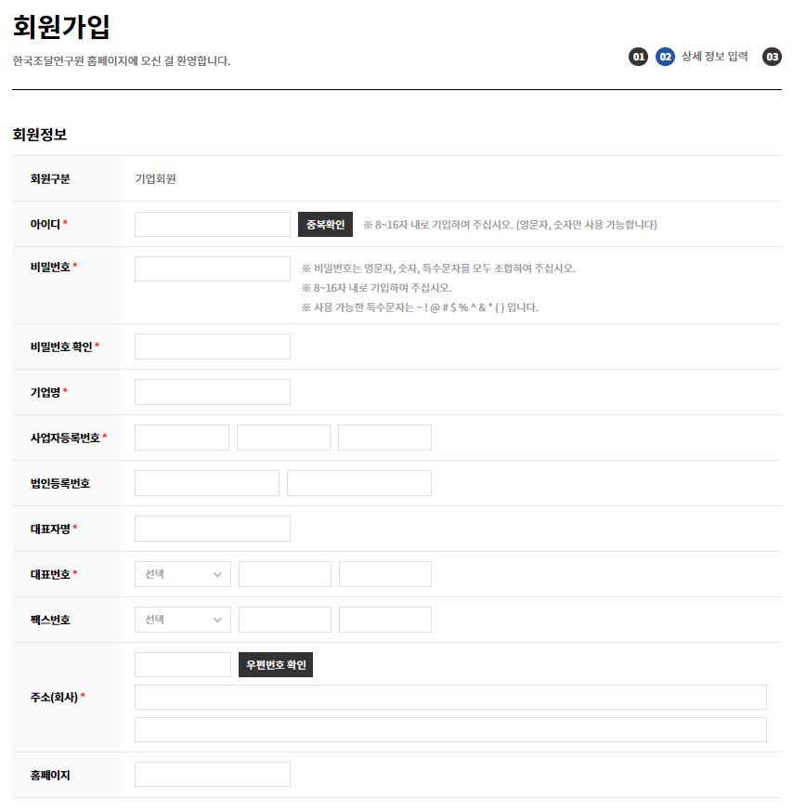
[1-3단계] : 한국조달연구원 회원가입(이용약관 동의-기업회원 가입-기업정보 작성)
* 표기 항목 필수 작성

Slide 7
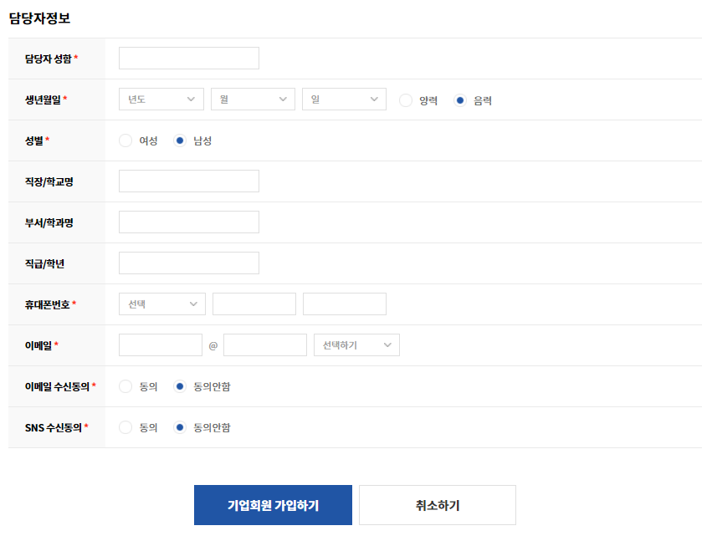
[1-4단계] : 한국조달연구원 회원가입(이용약관 동의-기업회원 가입-기업정보 작성-담당자정보 작성)
* 표기 항목 필수 작성

Slide 8
[2단계]
로그인

Slide 9
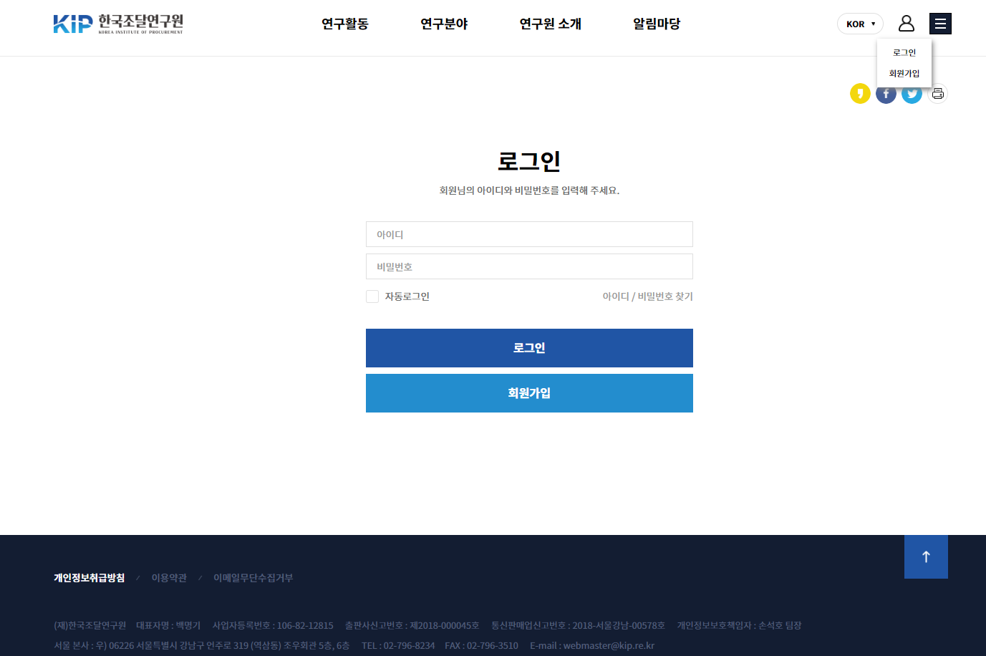
[2단계] : 한국조달연구원 로그인
①
②
③

Slide 10
[3단계]
온라인 신청서 작성

Slide 11
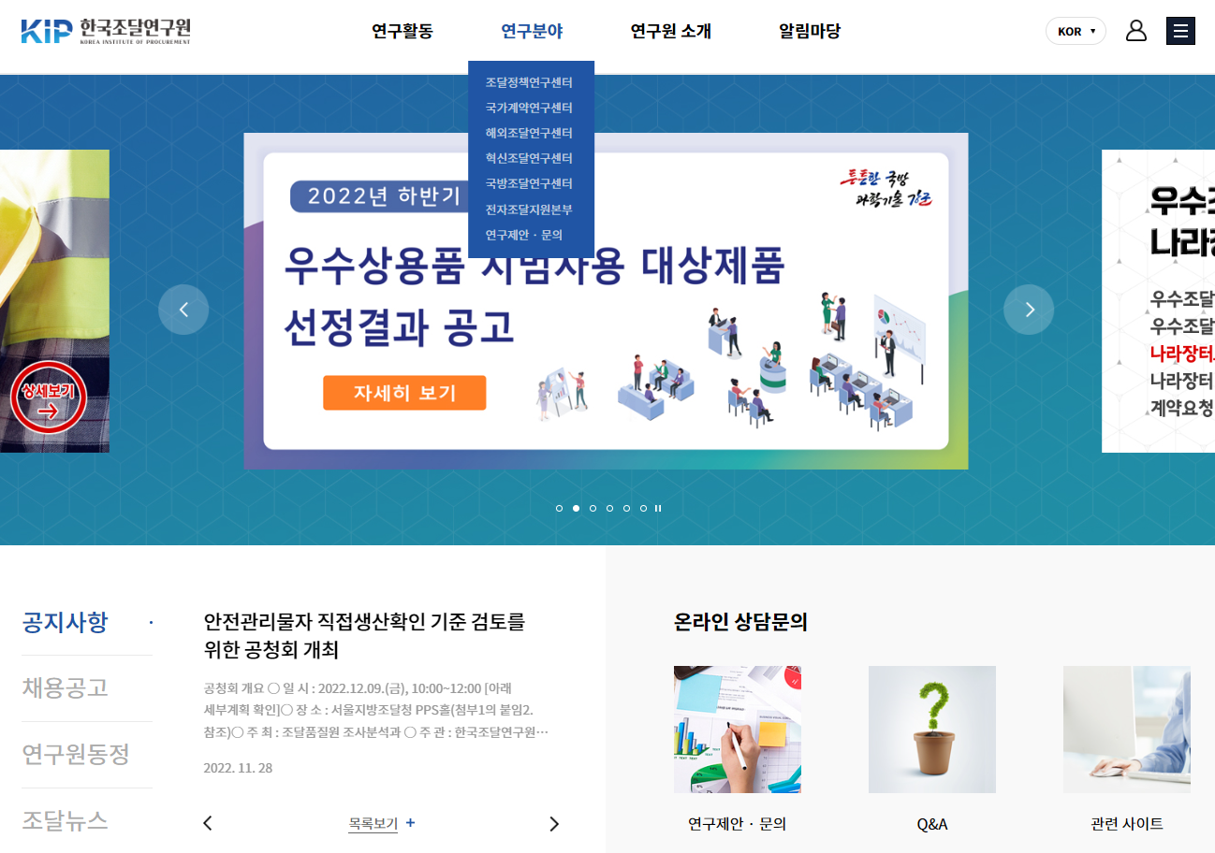
[3-1단계] : 한국조달연구원 홈페이지 - 연구분야 - 국방조달연구센터 접속
①
②
②

Slide 12
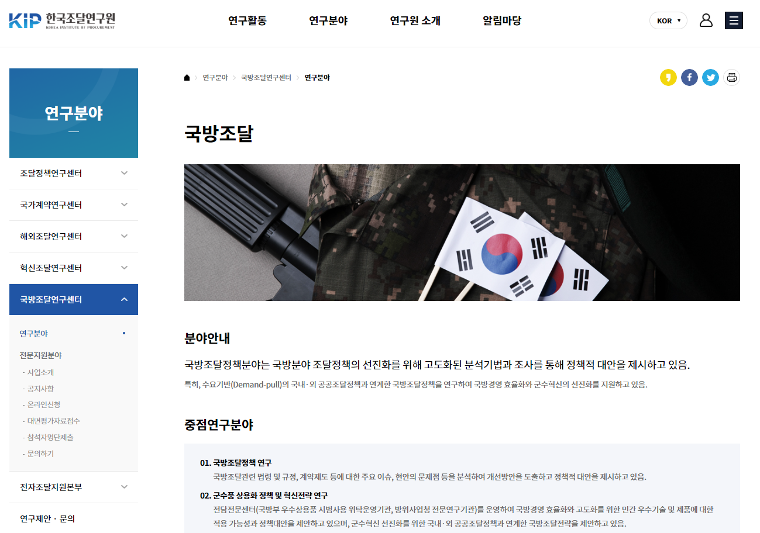
[3-2단계] : 국방조달연구센터 – 연구분야 - 전문지원분야 – 온라인신청 접속
②
①
②

Slide 13
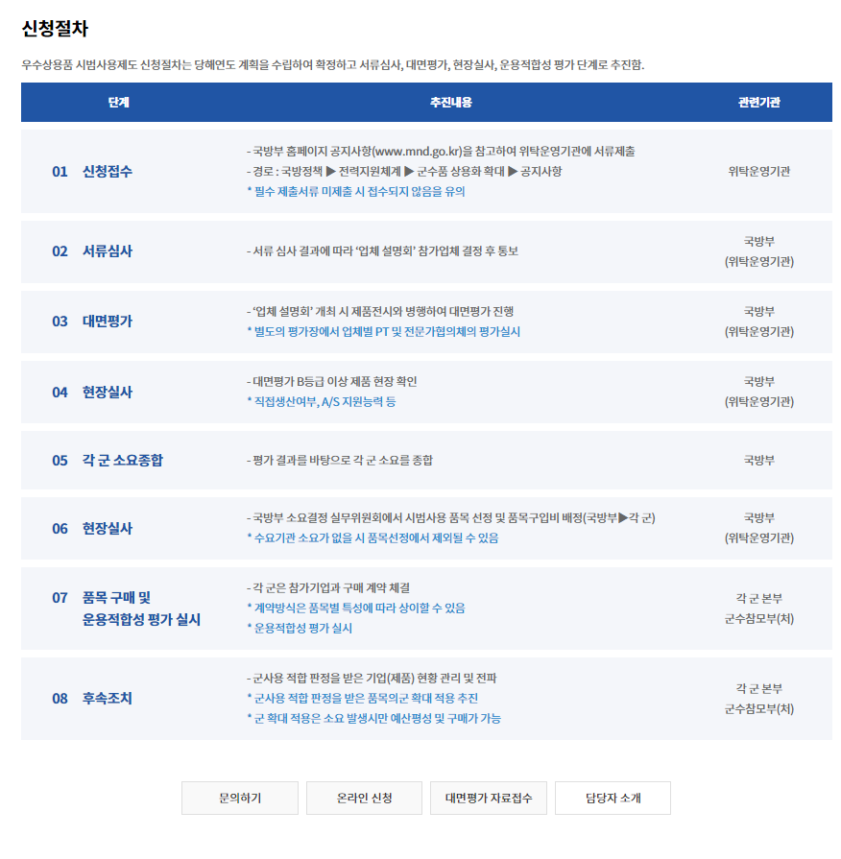
[3-3단계] : 연구분야 - 전문지원분야 – 온라인신청 접속(페이지 하단-온라인신청)

Slide 14
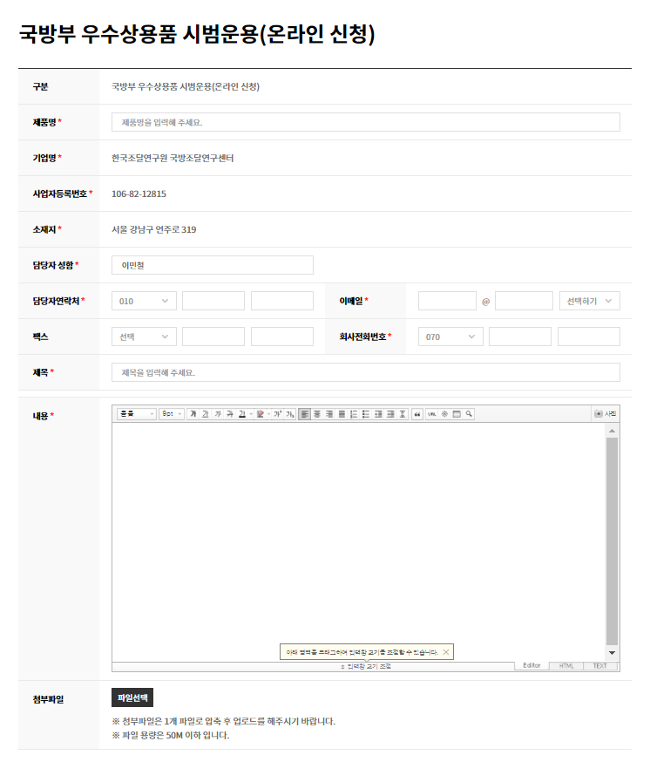
[3-3단계] : 연구분야 - 전문지원분야 – 온라인신청 접속(온라인 신청-신청서 작성)
* 표기 항목 필수 작성
<온라인 신청서 작성법>
① 제품명 (작성 ○)
② 기업명, 사업자등록번호, 소재지(작성 X)
(자동생성 : 기업회원 가입정보)
③ 담당자 연락처 (작성 ○)
④ 제목(작성 ○)
작성 예) [00기업] 우수상용품 시범사용 제안신청
⑤ 제출서류 내용 (작성 ○)
작성 예)
가. [필수]신청서 1부
나. [필수]제품설명서 1부
다. [필수]서약서 1부
라. [필수]사업자등록증 사본 1부
마. [필수]공공기관 제출용 신용평가등급 확인서 1부
바. [필수]경쟁입찰 참가자격 등록증 1부
사. [선택]기술평가 증빙자료(예 : 특허, 실용신안, 디자인
특허 등록증 등)
아. [선택]품질평가 증빙자료(예 : 공인시험기관
발급성적서, 형식승인, 법적 및 임의인증 확인서 등)
자. [선택]벤처기업 등록확인서, 이노비즈기업 인증
확인서
⑥ 첨부파일 업로드 (작성 ○)
가. 첨부파일은 1개 폴더에 넣어 파일로 압축 후 업로드
작성 예)
00기업 첨부파일.zip
나. 파일용량 50M 이하

Slide 15
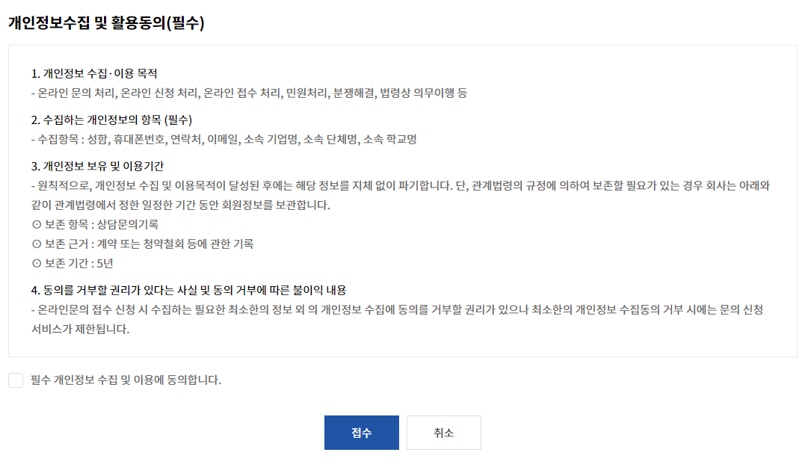
[3-4단계] : 연구분야 - 전문지원분야 – 온라인신청 접속(온라인 신청-신청서 작성-접수)
①
②

Slide 16
[4단계]
신청결과 및 접수현황 확인

Slide 17
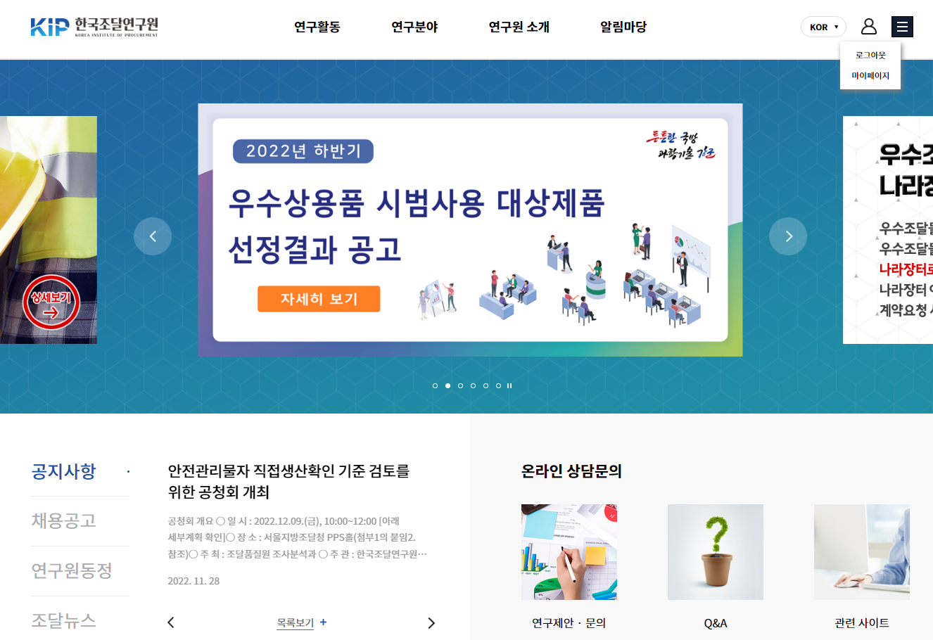
[4-1단계] : 한국조달연구원-마이페이지

Slide 18
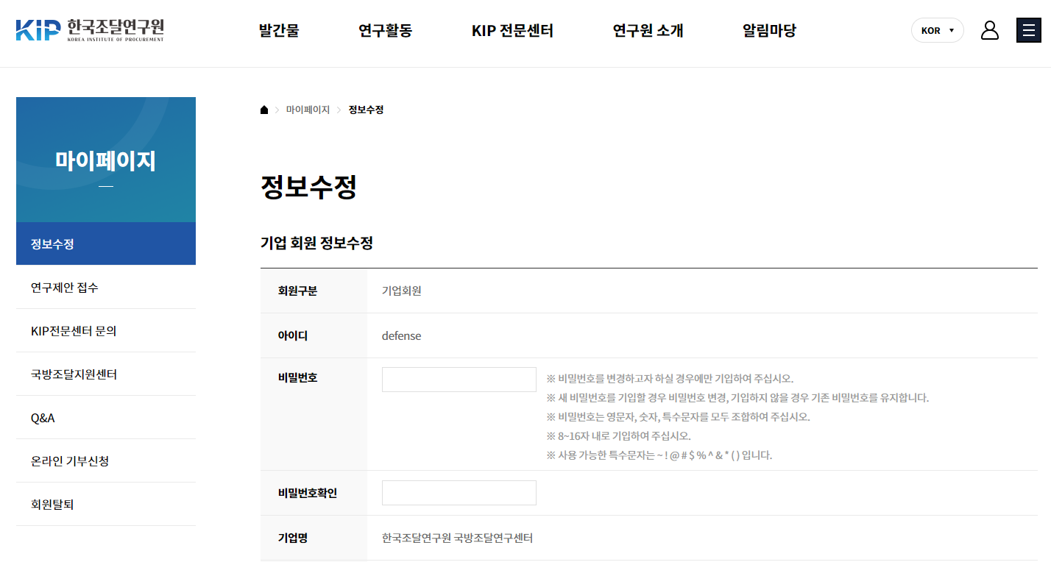
[4-2단계] : 한국조달연구원-마이페이지(국방조달지원센터)

Slide 19
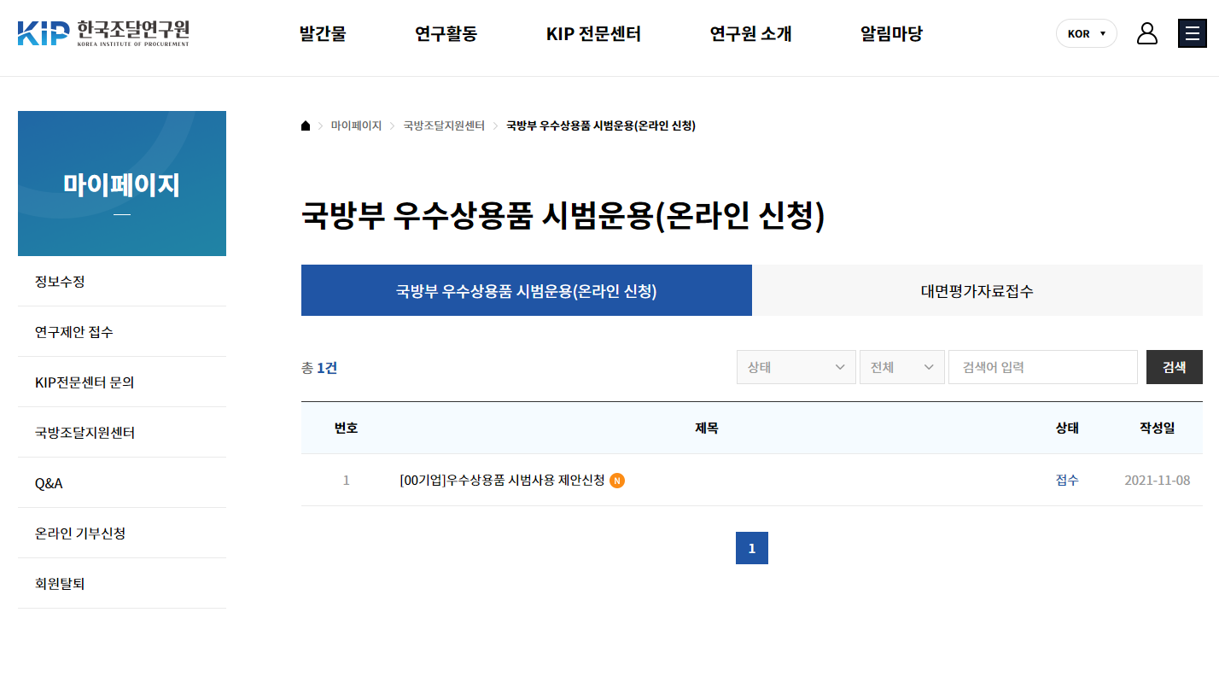
[4-3단계] : 한국조달연구원-마이페이지(국방조달지원센터-온라인 신청목록)
①
②

Slide 20
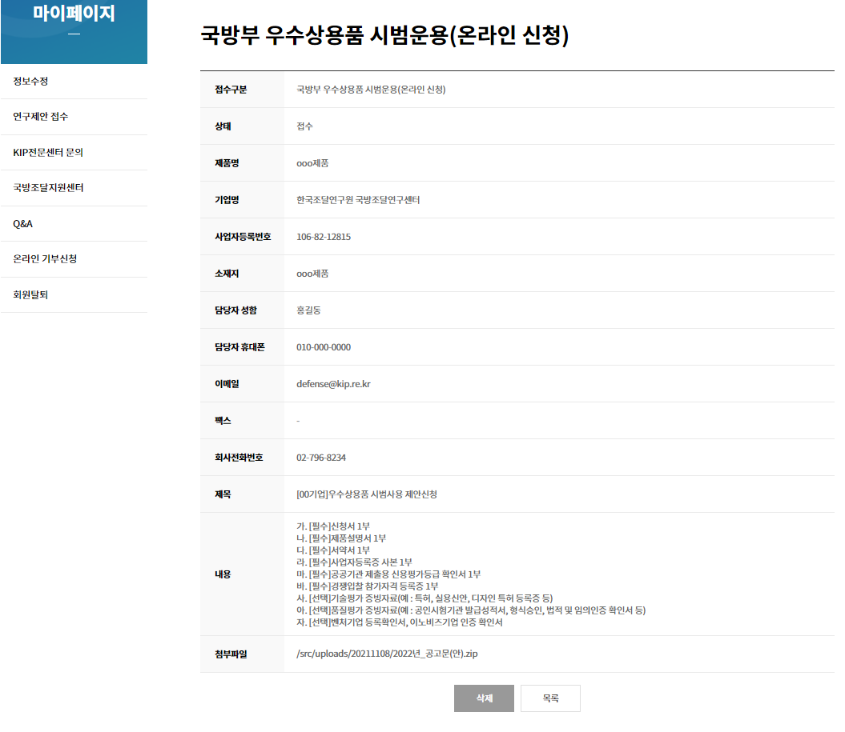
[4-4단계] : 한국조달연구원-마이페이지(국방조달지원센터-온라인 신청목록-상세조회 )
[주의]
신청 접수된 내용은 수정불가
(수정 시 삭제 후 재신청)

Slide 21
문의 : 한국조달연구원 홈페이지(www.kip.re.kr)
-연구분야-국방조달연구센터-전문지원분야-문의하기
☎02-796-8234(내선 물자분야 603, 장비분야 604)

